Slide 1

ЗАБЕЗПЕЧЕННЯ
ТЕХНІЧНИМИ ТА ІНШИМИ ЗАСОБАМИ РЕАБІЛІТАЦІЇ

Slide 2
Нормативні Акти:
Постанова КМУ від 5 квітня 2012 р. № 321 ”Про затвердження Порядку забезпечення технічними та іншими засобами реабілітації осіб з інвалідністю, дітей з інвалідністю та інших окремих категорій населення і виплати грошової компенсації вартості за самостійно придбані технічні та інші засоби реабілітації, переліку таких засобів”.
Наказ Міністерства соціальної політики від 04.06.2021 № 309 «Про затвердження Переліку технічних та інших засобів реабілітації для осіб з інвалідністю, дітей з інвалідністю та інших окремих категорій населення, за які виплачується грошова компенсація їх вартості».
Наказ Міністерства соціальної політики від 28.05.2021 № 278 «Про затвердження форм документів з обліку та забезпечення осіб з інвалідністю, дітей з інвалідністю та інших окремих категорій населення технічними та іншими засобами реабілітації».
Наказ Міністерства соціальної політики від 10.08.2018 № 1138 «Деякі питання забезпечення технічними та іншими засобами реабілітації осіб з інвалідністю, дітей з інвалідністю та інших окремих категорій населення».
Наказ Міністерства соціальної політики від 17.03.2021 № 134 «Про затвердження Порядку призначення технічних засобів реабілітації відповідно до функціональних можливостей особи з інвалідністю, дитини з інвалідністю, учасника антитерористичної операції»

Slide 3
До технічних та інших засобів реабілітації належать:
протезно-ортопедичні вироби, у тому числі ортопедичне взуття;
спеціальні засоби для самообслуговування та догляду;
засоби для пересування;
допоміжні засоби для особистої рухомості, переміщення та підйому;
меблі та оснащення;
спеціальні засоби для орієнтування, спілкування та обміну інформацією.

Slide 4
Право на безкоштовне зебезпечення ТЗР мають:
Особи з інвалідністю;
Діти з інвалідністю;
Діти до 18 років з ураженням опорно-рухового апарату;
Особи похилого віку;
Жінки, дівчата після мастектомії;
Учасники антитерористичної операції;
Особи на яких поширюється дія Закону України “Про статус ветеранів військової служби, ветеранів органів внутрішніх справ, ветеранів Національної поліції деяких інших осіб та їх соціальний захист”.

Slide 5
Для взяття на облік пред’являються (подаються) разом із заявою такі документи:
Копія та оригінал паспорту громадянина України;
Копія та оригінал свідоцтва про народження дитини;
Копія та оригінал висновку МСЕК про встановлення інвалідності для осіб з інвалідністю (для дітей з інвалідністю – оригінал висновку ЛКК);
Копія індивідуальної програми реабілітації або висновок ЛКК (для інших осіб, осіб з інвалідністю, група інвалідності яких установлена до 1 січня 2007 р. безстроково або строк дії не закінчився);
Копія ідентифікаційного коду осіб з інвалідності, дітей та уповноважених осіб;
Оригінал довідки з місця роботи, служби або навчання особи з інвалідністю, дитини з інвалідністю, іншої особи (для осіб, які працюють, служать, навчаються);
Копія та оригінал посвідчення, яке підтверджує право особи на пільги.

Slide 6
Орган, який прийняв документи повинен:
Ознайомити та надати особі з інвалідністю, дитині з інвалідністю, іншій особі або їх законним представникам інформаційні матеріали щодо переліку підприємств, які розміщені на офіційних веб-сайтах Мінсоцполітики та Фонду;
Надати каталоги технічних та інших засобів реабілітації, якими такі підприємства забезпечують осіб з інвалідністю, дітей з інвалідністю та інших осіб;
Розповісти про механізм забезпечення технічними та іншими засобами реабілітації та отримання компенсації;
Надати інформацію щодо електронного кабінету особи, його функціоналу та офіційного веб-сайту Мінсоцполітики;
Надати інформацію щодо сумісності технічних та інших засобів реабілітації;
Зареєструвати та підписати заяву;
Сканувати документи та направити скановані документи по захищиній криптопошті на Одеське обласне територіальне відділення Фонду соціального захисту осіб з інвалідністю (далі – Фонд) за електронною адресою: cbi2361@ioc.gov.ua;
Протягом 14 днів направити документи у паперовій формі до Фонду.

Slide 7
Одеське обласне територіальне відділення Фонду соціального захисту осіб з інвалідністю
Директор: Кольцов Віталій Михайлович
Адреса:
65012, м. Одеса, вул. Канатна, 83 (відділення Нової пошти №35)
Телефон/факс: (048) 722-52-42
Контактні номери телефонів:
(048) 728-35-30; (048) 724-63-85
Графік роботи відділення:
Пн-Чт – 09:00-18:00
Пт – 09:00-16:45
Обідня перерва 13:00-13:45

Slide 8

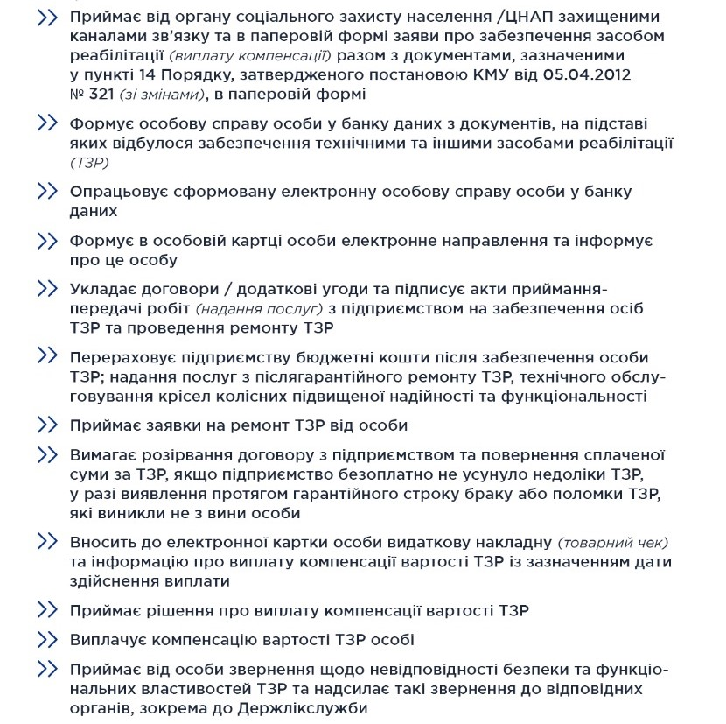

Slide 9

Дякую за увагу

